Slide 1


Tetris
Автор проекта: Пихтелев Михаил

Slide 2
Использованные технологии
Языки программирования: Python, SQL
Язык таблицы стилей: CSS
Библиотеки: PyQt5, sqlite3, random

Slide 3
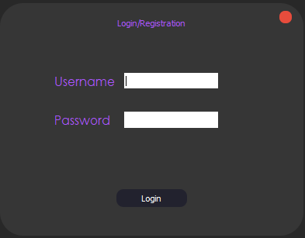
Функционал
Возможность создания/входа в аккаунт

Slide 4
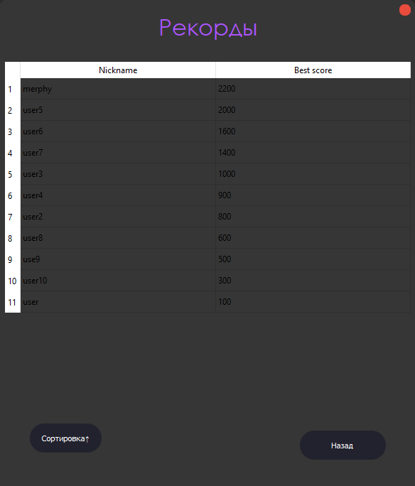
Функционал
Просмотр таблицы лидеров
Сортировка таблицы

Slide 5
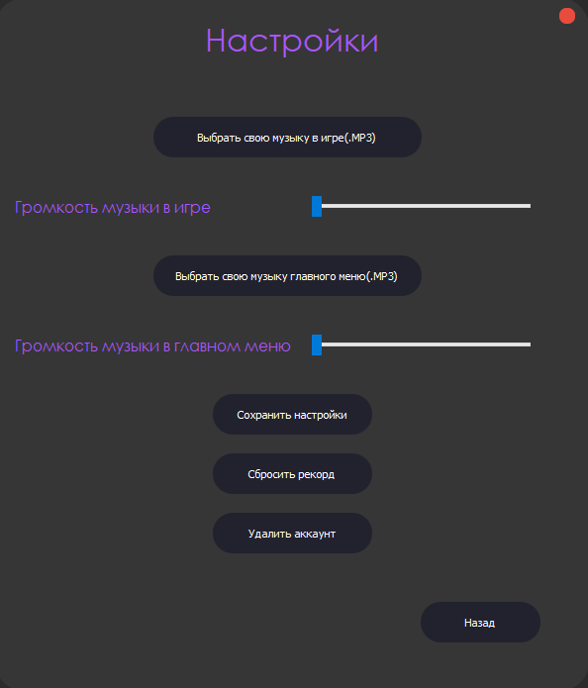
Функционал
Сохранение пользовательских настроек и рекордов для аккаунта
Настройка громкости музыки в игре и главном меню
Возможность использования своей музыки(в формате MP3) из файлов компьютера
Сброс рекорда
Сохранение пользовательских настроек и рекордов для аккаунта
Удаление аккаунта

Slide 6
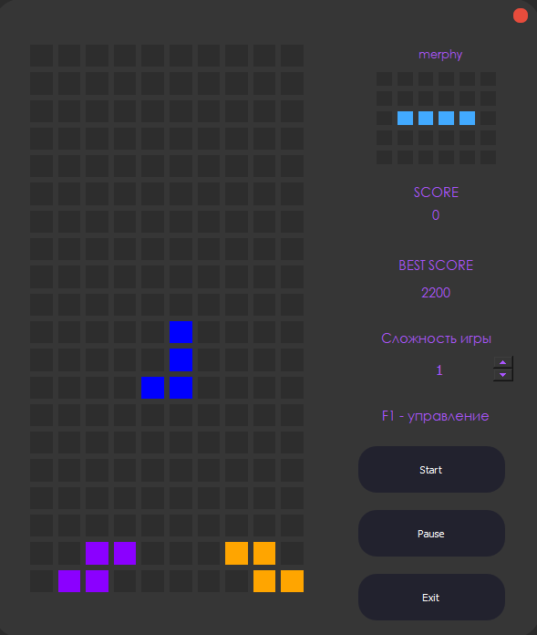
Функционал
Старт/пауза игры
Просмотр настроек управления
Выбор сложности игры

Slide 7
Развитие в будущем
Подключение серверной базы данных
Персональная настройки фигур
Расширение уровней сложности
Переопределение клавиш управление

Slide 8

Спасибо за внимание!

